Slide 1
Introduzione ai cmms
A cura dell’ing buttolo marco

Slide 2
Introduzione ai CMMS
Al giorno d’oggi, vista l’elevata dinamicità del mercato globalizzato, è sempre più necessario fare in modo che le aziende siano in grado di essere il più flessibili possibile
Un CMMS (Computerized Maintenance Management System) permette alle aziende di ottimizzare l'impiego delle risorse attraverso una puntuale e pronta gestione.

Slide 3
Introduzione ai CMMS
Un CMMS è un software gestionale che si occupa d gestire tutta quella parte legata alla manutenzione degli asset industriali.
Per asset industriale si intende un bene industriale (può essere considerato un sinonimo di cespite).
Un CMMS così identificato è quindi finalizzato non solo al supporto decisionale ed operativo relativo alle attività del servizio di manutenzione, ma soprattutto al governo del ciclo di vita dei beni e più in generale al governo del patrimonio aziendale.

Slide 4
INTRODUZIONE AI CMMS
Pertanto, l’obiettivo di un CMMS è di avere sempre sotto controllo il piano degli interventi e la registrazione di riparazioni e sostituzione di parti di ricambio.
I vantaggi offerti da un software CMMS sono molteplici:
il risparmio ottenuto grazie alla drastica diminuzione dei guasti e dei relativi costi di riparazione e tempi di fermo macchina, con conseguente mancata produzione
la possibilità di gestire in modo strutturato e con semplicità le numerose scadenze imposte dalla legislazione sulla sicurezza aziendale
l’accesso immediato e la disponibilità in tempo reale di tutte le informazioni sui macchinari e sugli interventi effettuati e pianificati

Slide 5
Introduzione ai CMMS
I moduli di base di un CMMS sono:
Modulo di gestione dell’attrezzatura
Modulo di gestione dei pezzi di ricambio
Modulo di gestione PPM (manutenzione preventiva pianificata)
Modulo di gestione delle risorse (personale)
Moduli di pianificazione/programmazione delle manutenzioni
Modulo di gestione dello storico delle manutenzioni

Slide 6
Introduzione al cmms
E’ importante sottolineare fin da subito che la manutenzione delle attrezzature richiede personale esperto. Tale personale deve poter essere aiutato con dei software che in qualche permettano a tali tecnici di poter:
Ricercare le informazioni tecniche (documenti, disegni, foto) dell’impianto/macchina o del pezzo che si desidera riparare
Poter associare gli attrezzi giusti al tipo di manutenzione che si necessita di effettuare
Poter aggiornare la relativa documentazione e lo stato di avanzamento delle varie manutenzioni
Poter visionare lo storico per capire magari quando è stata fatta l’ultima manutenzione su quel pezzo.

Slide 7
INTRODUZIONE AI CMMS
Di seguito vengono fornite alcune semplici definizioni:
Piano di manutenzione -> una schedulazione in cui si individuano e si programmano le varie attività di manutenzione. E’ essenzialmente un documento.
avaria -> rappresenta lo stato di una macchina/impianto caratterizzato dalla sua inabilità ad eseguire la funzione richiesta
Guasto -> rappresenta il fermo macchina/impianto. In questo stato si ha la cessazione della sua funzione

Slide 8
INTRODUZIONE AI CMMS
Scheda di manutenzione -> parte della documentazione di manutenzione contenente tutte le informazioni sui guasti, sulle avarie e sulla manutenzione relative ad un asset. La scheda di manutenzione potrebbe anche comprendere i costi di manutenzione.
PUNTO CHIAVE: la manutenzione è un core competence? Se si, essa va considerata tra i processi chiave e quindi si ha la necessità di una o più risorse interne (insourcing). Al contrario, si valuta una politica di terziarizzazione del servizio (outsourcing).

Slide 9
Introduzione ai cmms
Una corretta politica di manutenzione garantisce la continuità e la qualità della produzione, rendendo disponibili impianti ed apparecchiature rispettando le politiche aziendali in termini di sicurezza, qualità e ambiente.
Chiaramente anche l’ingegneria della manutenzione ha i suo costi:
COSTI PROPRI -> costi diretti ossia associati all’esecuzione degli interventi (manodopera e materiali) ed i costi indiretti organizzativi e di funzionamento (costi della struttura di manutenzione, costi dei servizi ed attrezzature utilizzati dalla manutenzione);

Slide 10
Introduzione ai cmms
La struttura dei costi è classificabile in funzione anche del tipo di manutenzione:
Manutenzione ordinaria (periodica o comunque pianificata)
Manutenzione straordinaria
La seguente figura mostra uno schema di massima della classificazione dei costi:

Slide 11
Introduzione ai cmms

Slide 12
INTRODUZIONE AI CMMS
Mentre i costi diretti sono quelli legati alla manodopera interna o esterna per l’attuazione di tale manutenzione, i costi indiretti sono quelli ausiliari ossia di servizio (coti annui mantenimento struttura della manutenzione)
Per costi indotti si intendono i costi di mancata produzione (in caso di guasto) o di mancata qualità de prodotto creato (caso di anomalia)

Slide 13
Introduzione ai cmms
Gli obiettivi fondamentali di un sistema di gestione della manutenzione sono:
Riparazione dei guasti;
impedire la loro insorgenza;
migliorare le prestazioni degli impianti.
Per poter fare ciò è necessaria una politica di manutenzione.

Slide 14
Introduzione ai cmms
La politica di manutenzione può essere:
Correttiva -> la politica più semplice da attuare. Viene detta anche manutenzione a guasto e può essere pianificata o non pianificata.
Preventiva -> basata sull’attuazione della manutenzione per evitare un fermo macchina/fermo impianto.
Predittiva -> basata sull’uso di sensori installati sula macchina/impianto con lo scopo di leggere dati dalla macchina in produzione in modo da predire eventuali anomalie/guasti. La manutenzione predittiva è un tipo di manutenzione preventiva che però prevede l’uso di sistemi di monitoraggio.

Slide 15
IL SOFTWARE MANBP
Il software ManBP è un software basato su tecnologie Microsoft che consente di storicizzare dati su svariati DBMS (SQL Server, MySQL, PostGres).
ManBP è stato scritto in C# (linguaggio di base di Microsoft), ed è presente sia nella versione desktop sia nella versione web oriented.
ManBP è suddiviso in moduli:

Slide 16
IL SOFTWARE MANBP
Modulo di schedulazione delle manutenzioni (modulo di base)
Modulo di gestione dei manutentori (modulo di base)
Modulo di gestione delle attrezzature (modulo di base)
Modulo di gestione schede di manutenzione (modulo di base)
Modulo di gestione degli utenti (modulo di base)
Modulo di gestione delle statistiche (modulo intermedio)
Modulo di gestione della documentazione (modulo intermedio)

Slide 17
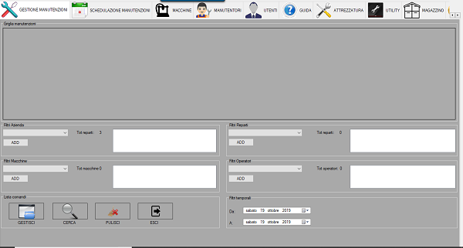
Schedulazione manutenzioni manbp
La presente figura mostra il modulo per le schedulazioni delle manutenzioni sui vari impianti/macchine:

Slide 18
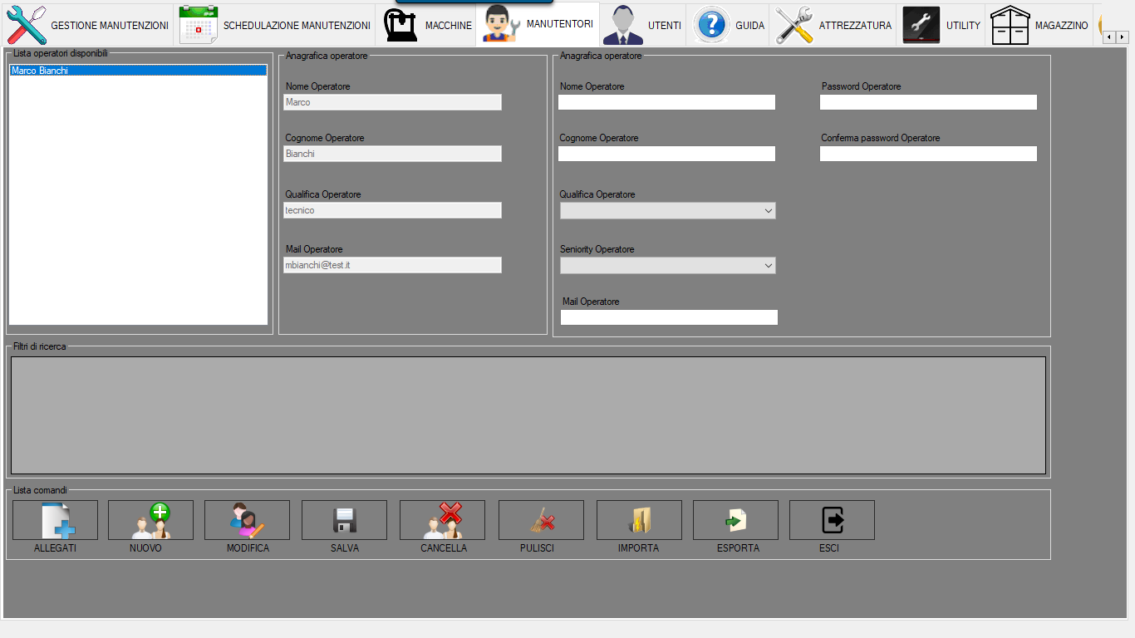
MODULO GESTIONE MANUTENTORI (MANBP)
La seguente schermata mostra un semplice modulo di gestione dei vari manutentori con le funzionalità di base:

Slide 19
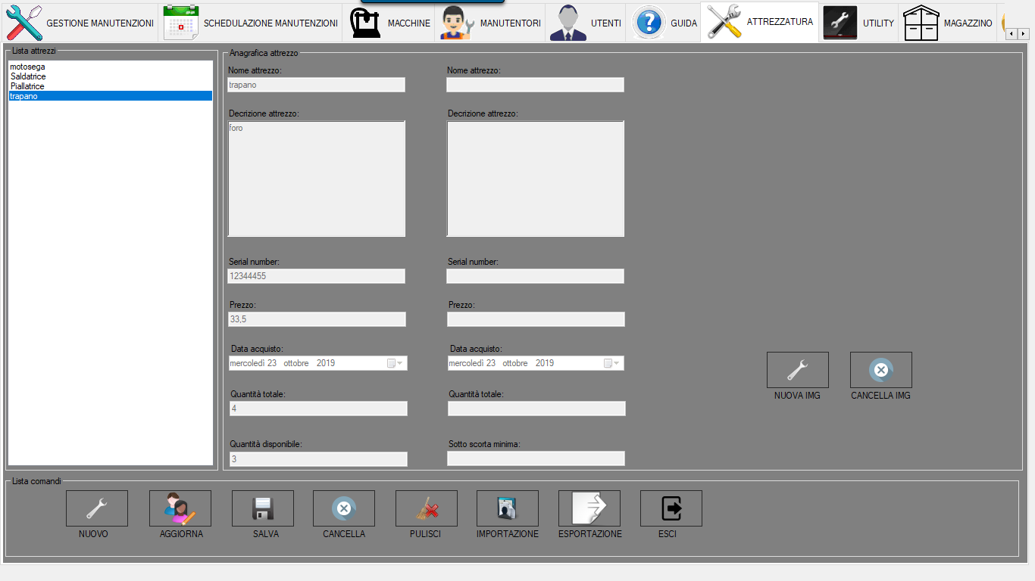
MODULO GESTIONE ATTREZZI
La seguente schermata mostra il modulo di gestione degli attrezzi:

Slide 20
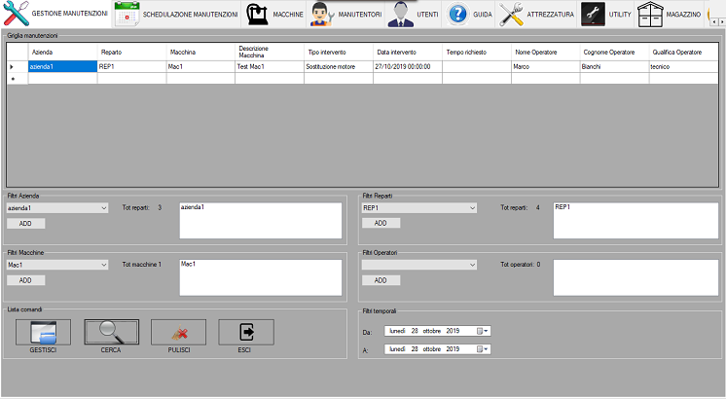
MODULO VISUALIZZAZIONE MANUTENZIONI
La seguente schermata mostra le varie manutenzioni attive con la possibilità di selezionarle e vederne i dettagli.

Slide 21
MASCHERA SCHEDULAZIONE MANUTENZIONI

Slide 22
MODULO DI VISUALIZZAZIONE DELLO STORICO
Il modulo di visualizzazione dello storico permette, per l’appunto, di visualizzare lo storico delle manutenzioni sia che siano attive e non ancora chiuse, sia quelle che sono state chiuse.
La maschera permette una ricerca filtrata per anno, per macchina, per manutentore, per stabilimento e per reparto.

Slide 23
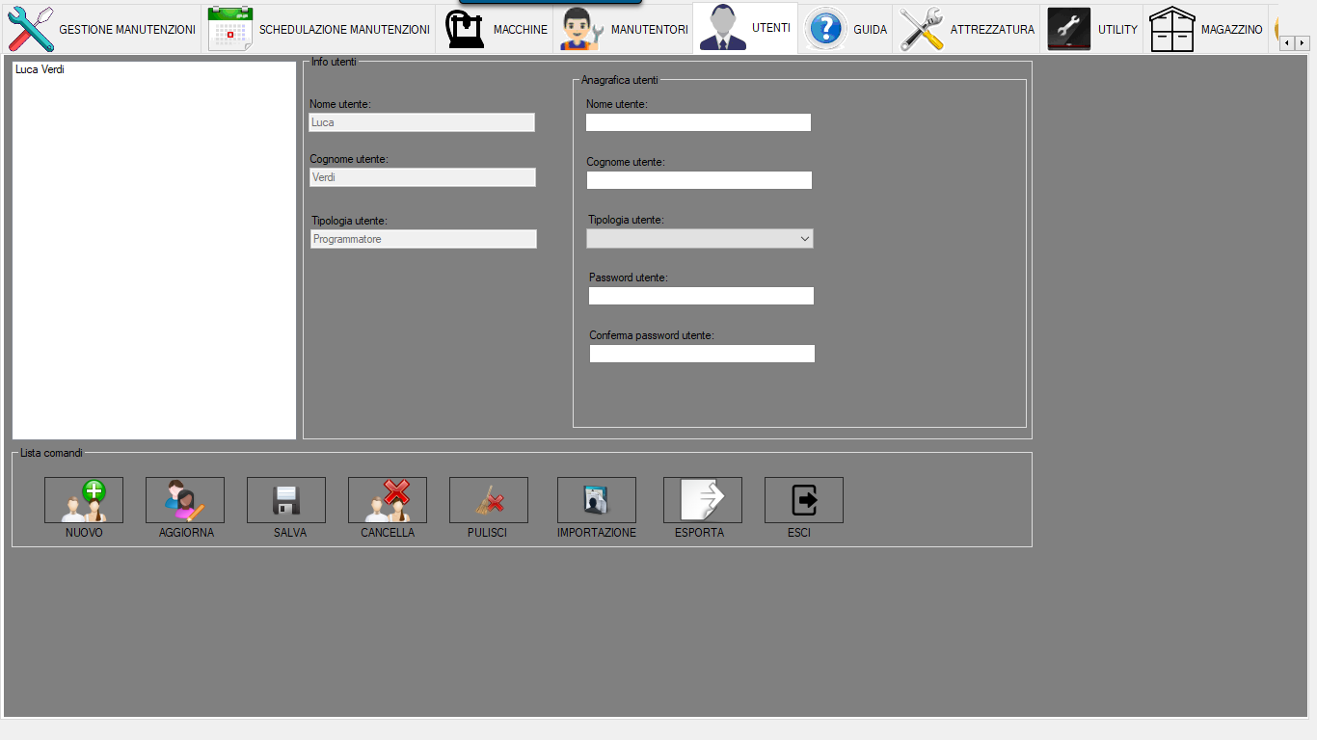
MODULO GESTIONE UTENTI (MANBP)
La seguente figura mostra la schermata di gestione dei vari utenti che possono collegarsi al software.

Slide 24
REQUISITI UTILIZZO CMMS
L’utilizzo di un CMMS in una azienda comporta tutta una serie di attente valutazioni.
Per prima cosa, è molto importante capire se si vuole un CMMS puramente gestionale o un CMMS smart (intelligente).. L’avvio di un CMMS smart comporta l’utilizzo di tutta una serie di tecnologie tra cui: IIOT (Industrial Internet Of Thing)+I.A(Intelligenza Artificiale), parte di sensoristica+relativo gateway, una stabile ed efficiente infrastruttura di networking.

Slide 25
RIASSUMENDO…
Connubio IOT e CMMS -> smart maintenance
CMMS+IIOT = manutenzione predittiva seria e smart. Con essa si possono facilmente monitorare i KPI (Key Performance Indicator)
CMMS+IIOT+I.A = Per avere previsioni più accurate. Avere una KB (Knowledge Base) a priori -> decisioni migliori e più mirate alla risoluzione del problema.
CMMS+IIOT+Artificial intelligence + realtà aumentata= E’ il massimo della manutenzione industriale, ma comporta forti investimenti sia sull’infrastruttura di rete, sia sull’hardware che sulla parte software.

